Slide 1
Öz indüksiyon, DC de RL, RC ve RLC devreleri, Alternatif Akım (AC) Transformatörler
DOÇ. DR. MEHMET BATI

Slide 2
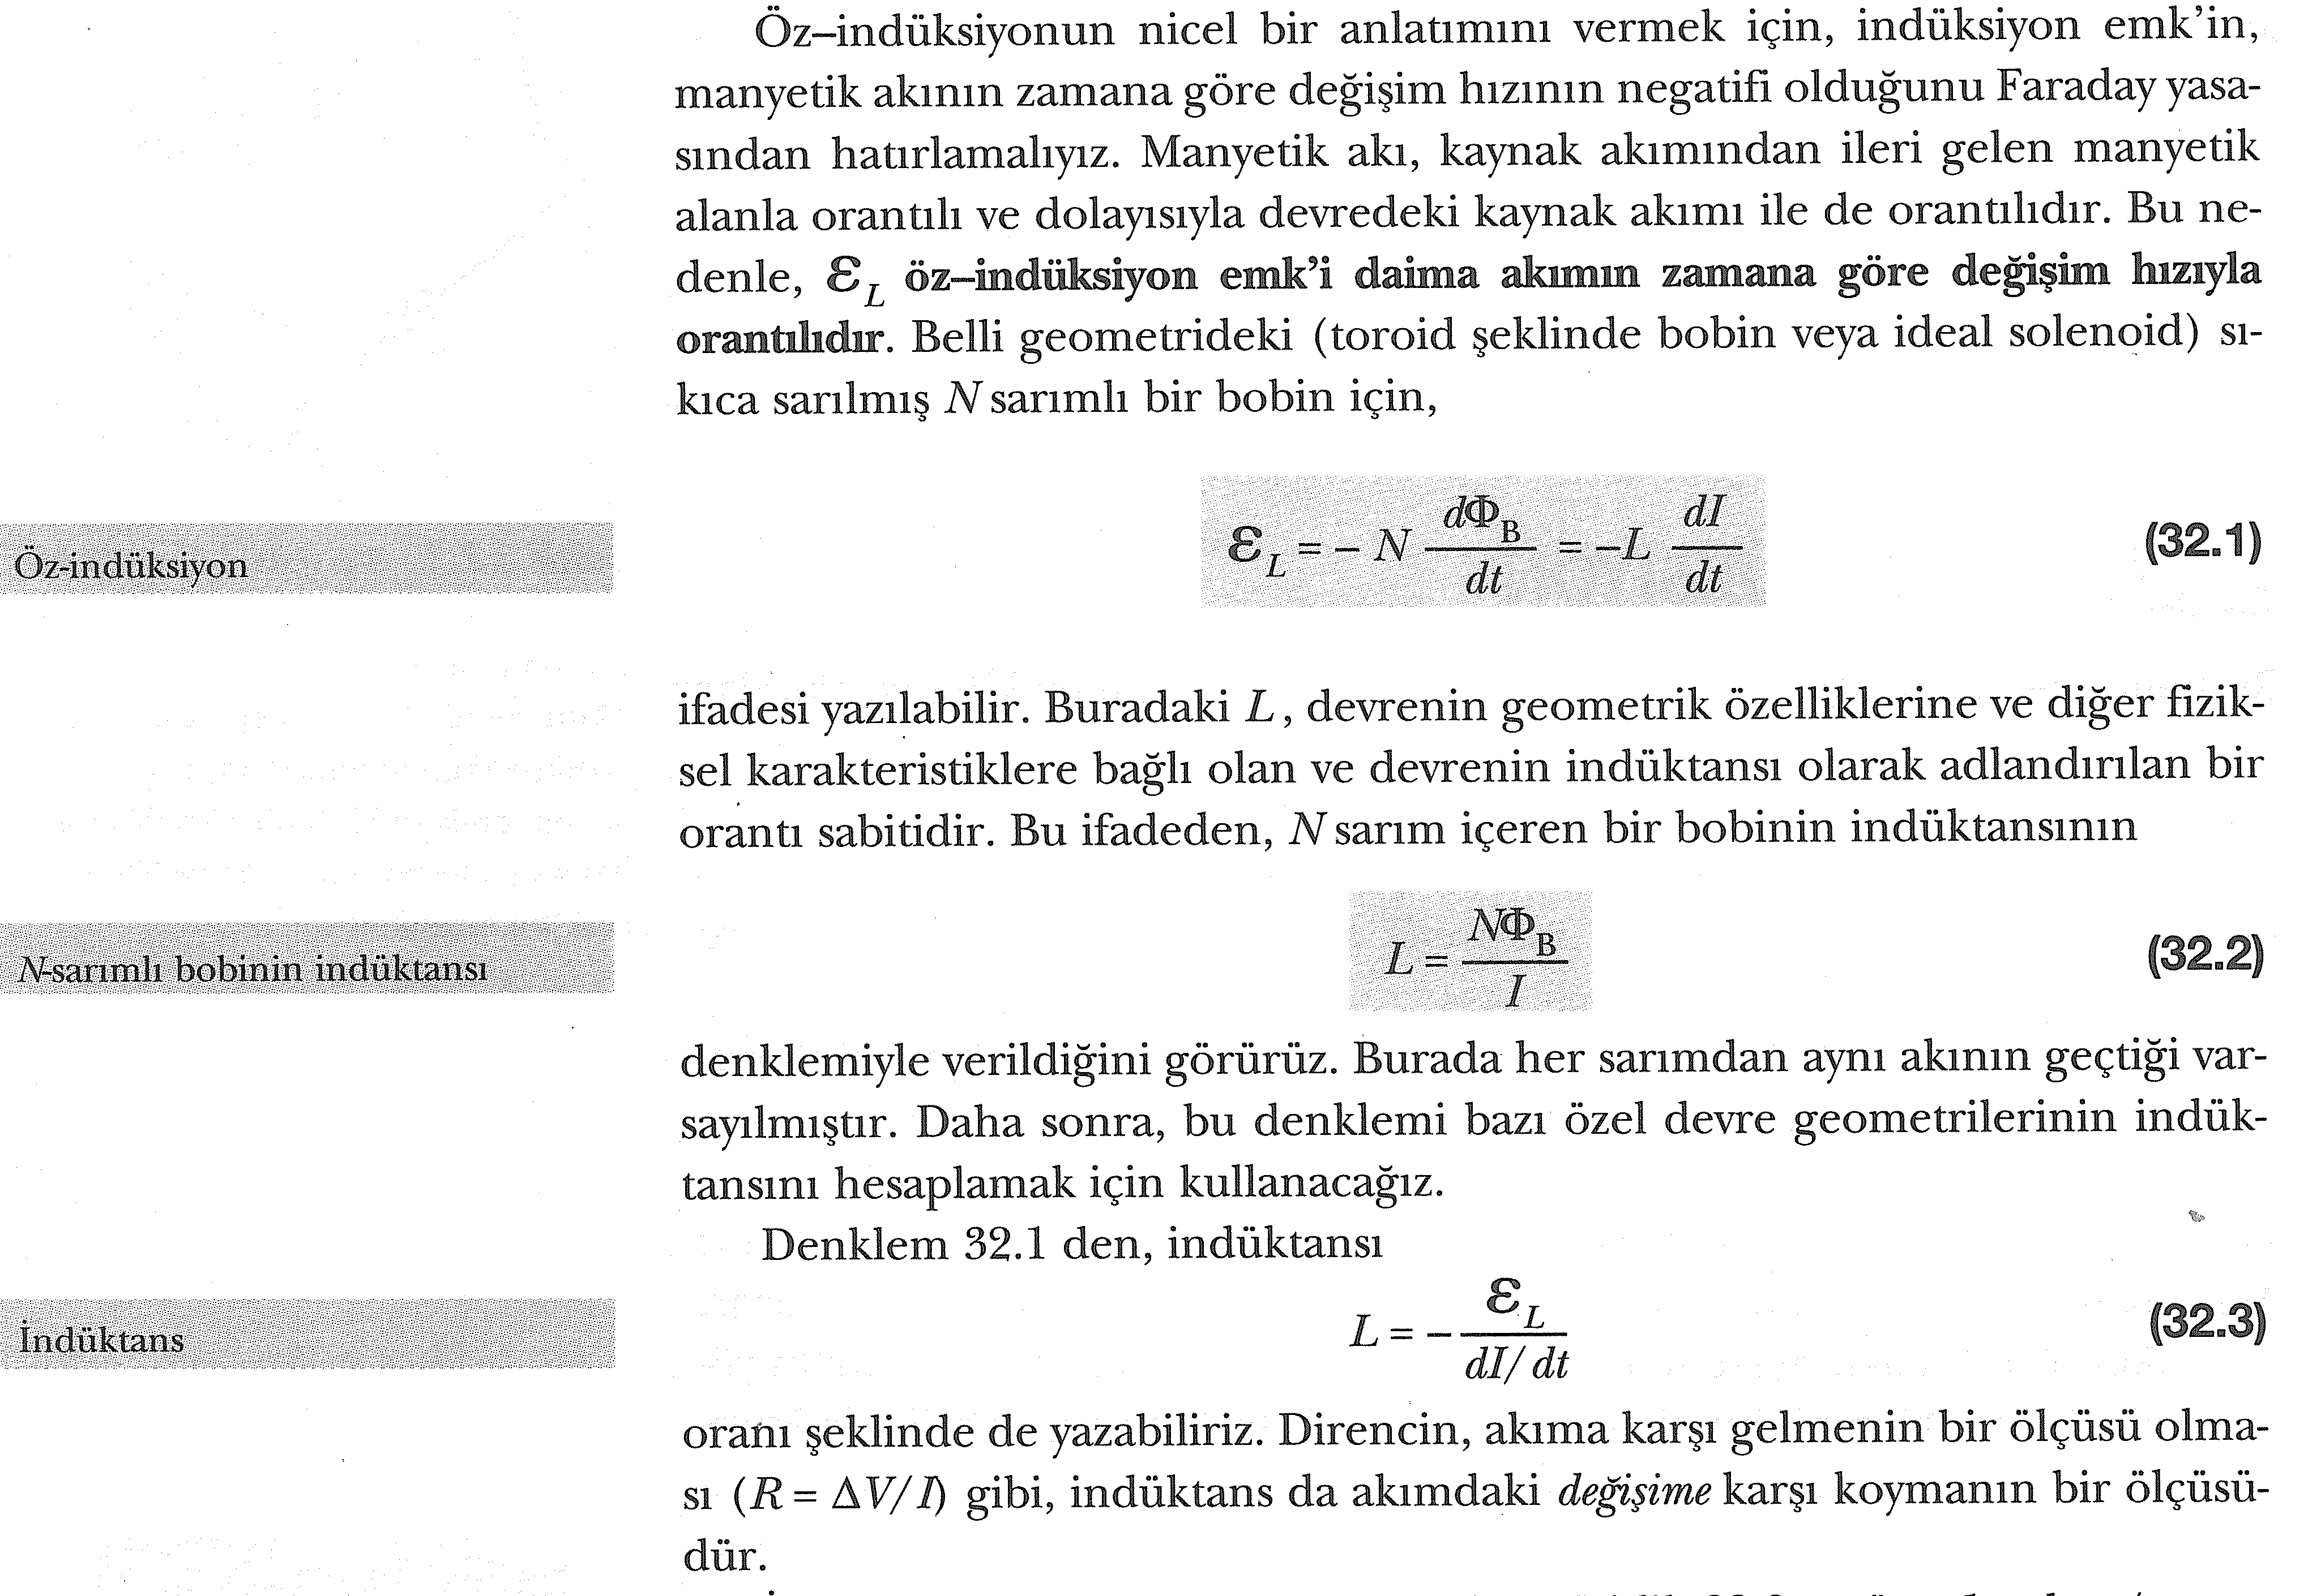
ÖZ İNDÜKSİYON

Slide 19
LC Devresi ve Salınımlar

Slide 24
Sönümlü Harmonik Hareket

Slide 35
RLC Devresi

Slide 37
RLC devresi

Slide 40
*************

Slide 45
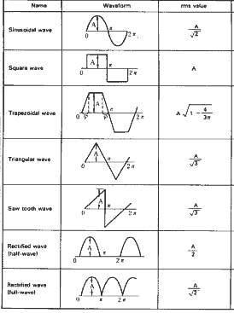

Slide 70
Kaynaklar
Üniversiteler için FİZİK, Cilt-I,II, 3. Baskı, Bekir KARAOĞLU, Seçkin Yayıncılık, Ankara, 2015.
Fen ve Mühendislik için FİZİK, Cilt I, II, R. A. Serway, R. J. Beichner, Çeviri: K. Çolakoğu (Ed.), Palme Yayıncılık, Ankara, 2012.
Sears ve Zemansky’nin ÜNİVERSİTE FİZİĞİ, 12. Baskı, Cilt 1-2, H.D. Young, R.A. Freedman, Çeviri: H. Ünlü (Ed.), Pearson Education Yayıncılık Ltd. Şti, Aralık-2009.
Fiziğin Temelleri, David Halliday, Robert Resnick, Jearl Walker, Çeviri: Bülent Akınoğlu, Murat Alev, Palme Yayıncılık, Ankara.
Üniversiteler için FİZİK-HIZLI ÇALIŞMA KİTABI (Konu Özetli Problem Çözümleri), 1. Baskı, Prof. Dr. Sedat ÖZSOY, Doç. Dr. Mehmet ERTAŞ, Birsen Yayıncılık, İstanbul, 2017.
Temel Fizik, Cilt 1-2 Paul Fishbane, Stephen Gasiorowicz, Stephen Thorton, Çeviri: Cengiz Yalçın, Arkadaş yayın evi.
Fen Bilimcileri ve Mühendisler için Fizik, D.G. Giancoli (Çeviri Editörü: Prof. Dr. Gülsen Önengüt), 4.Baskı, Akademi Yayıncılık 2009, Ankara.
Mustafa POLAT, Leyla TATAR YILDIRIM Genel Fizik Ders Notları
Diğer lisans düzeyinde İngilizce ders kitapları.

